Slide 1
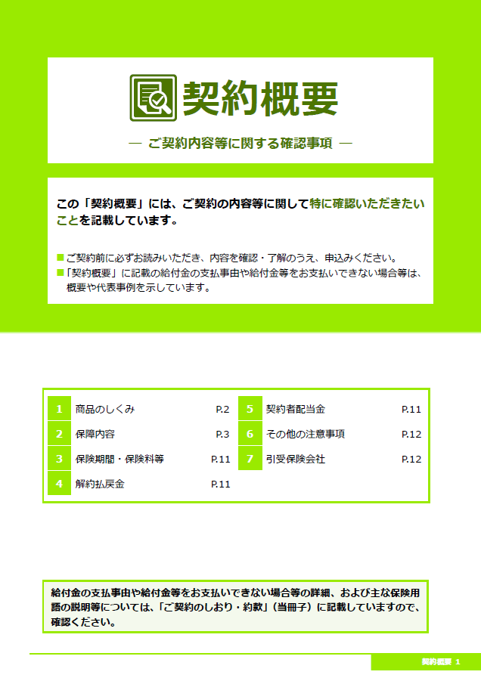
【契約概要_修正内容（５商品共通）】
「ご契約前に必ずお読みいただき」は
強調させるため、赤太字に変更
目次は不要
当文言については
ページ上部の■３つ目に
移動して記載する
（当冊子）を削除

Slide 2
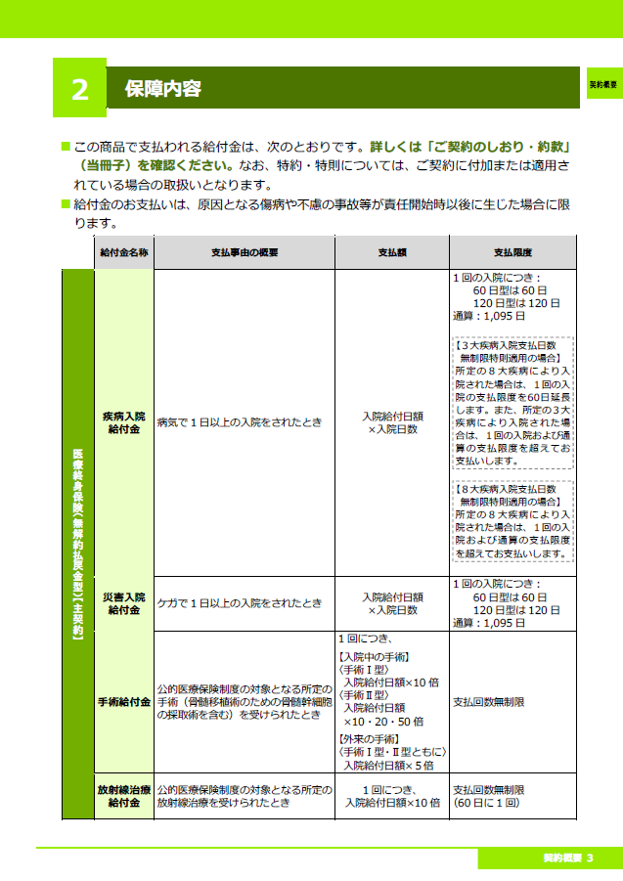
（当冊子）を削除

Slide 3
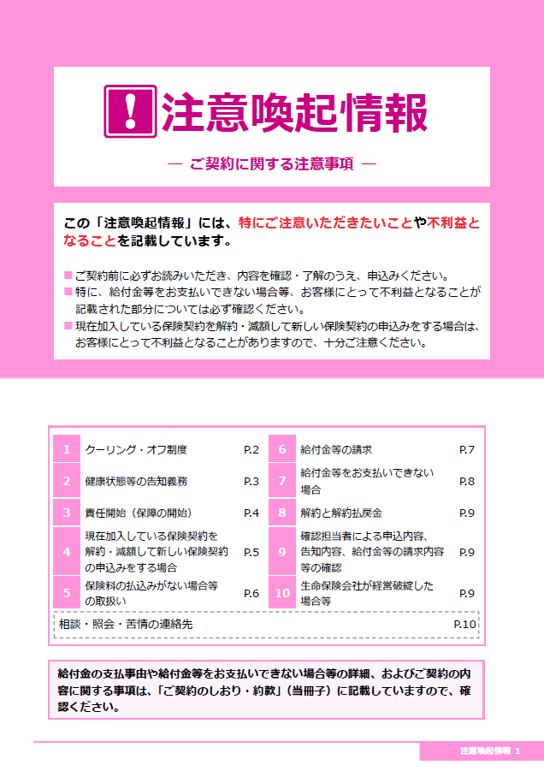
【契約概要_修正内容（５商品共通）】
「ご契約前に必ずお読みいただき」は
強調させるため、赤太字に変更
目次は不要
当文言については
ページ上部の■４つ目に
移動して記載する
（当冊子）を削除

Slide 4
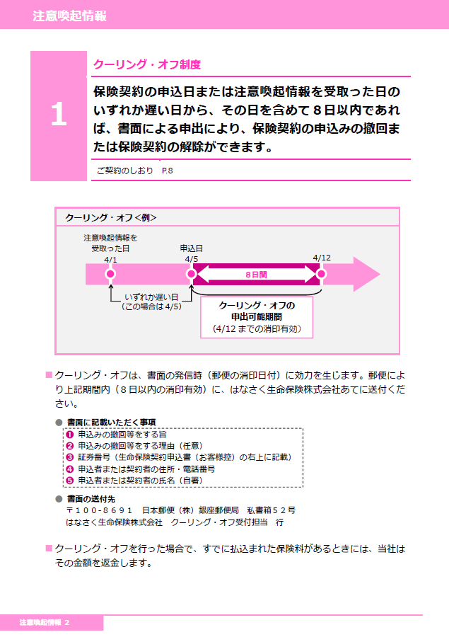
「ご契約のしおり」へのページ飛ばしは
不要なので行ごと削除
（注意喚起情報の全ページで同様の対応）

Slide 5
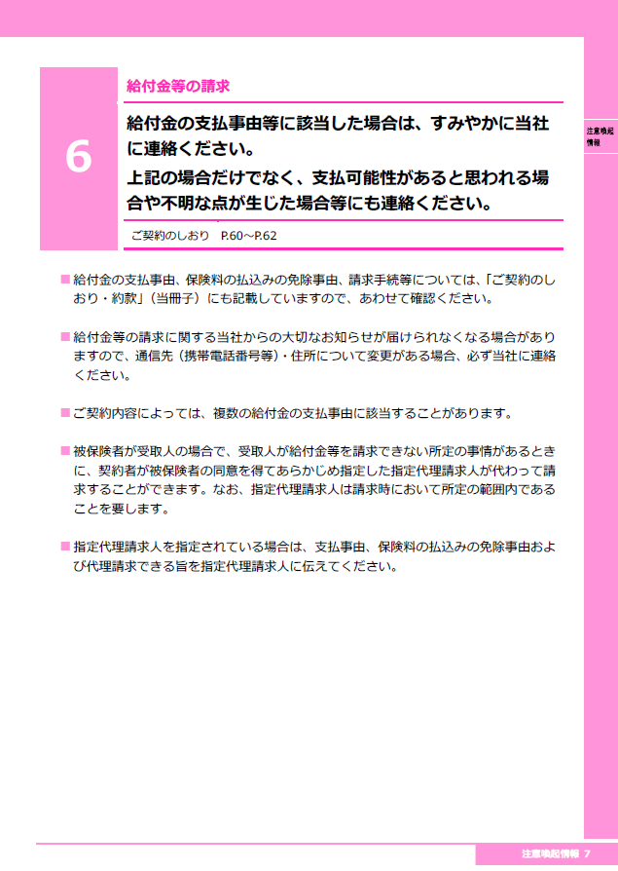
（当冊子）を削除
かんたん告知はなさく医療（KI20）のみ
項目６ではなく、項目７の■１つ目の
（当冊子）を削除

Slide 6
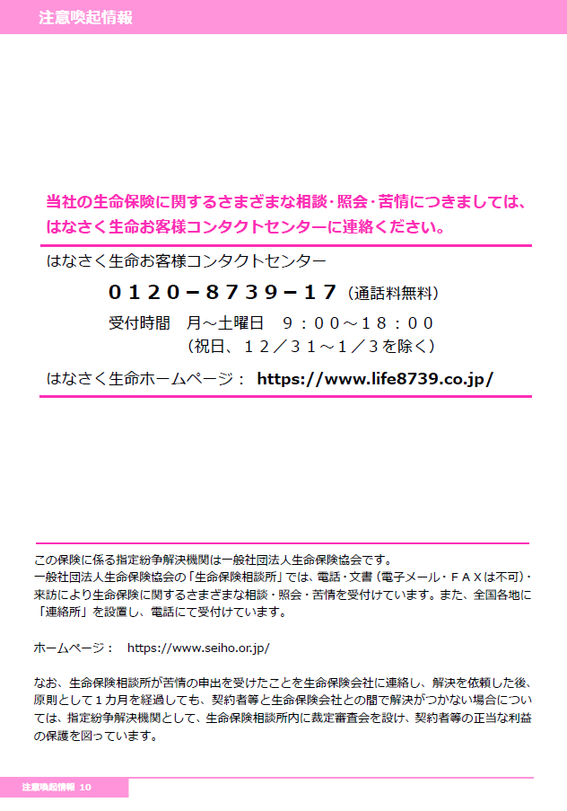
当ページ内の記載内容については、
注意喚起情報の最終項目の内枠の記載内容ではないことがわかりやすいデザインにしてください。

